Slide 1
http 基础

Slide 2
学习目标
01
02
了解网络基础知识
掌握http协议的特点
了解http的发展、DNS域名解析、URL等；
掌握http协议的特点以及http常用的请求方法；
03
04
掌握http报文
掌握http常用状态码
掌握http请求报文的结构以及响应报文的结构；
掌握http常用状态码以及含义

Slide 3
0 1
了解 Web 及网络基础
0 2
HTTP 协议
目录
CONTENTS
0 3
HTTP 报文
04 4
HTTP 状态码

Slide 4
01
了解 Web 及
网络基础

Slide 5
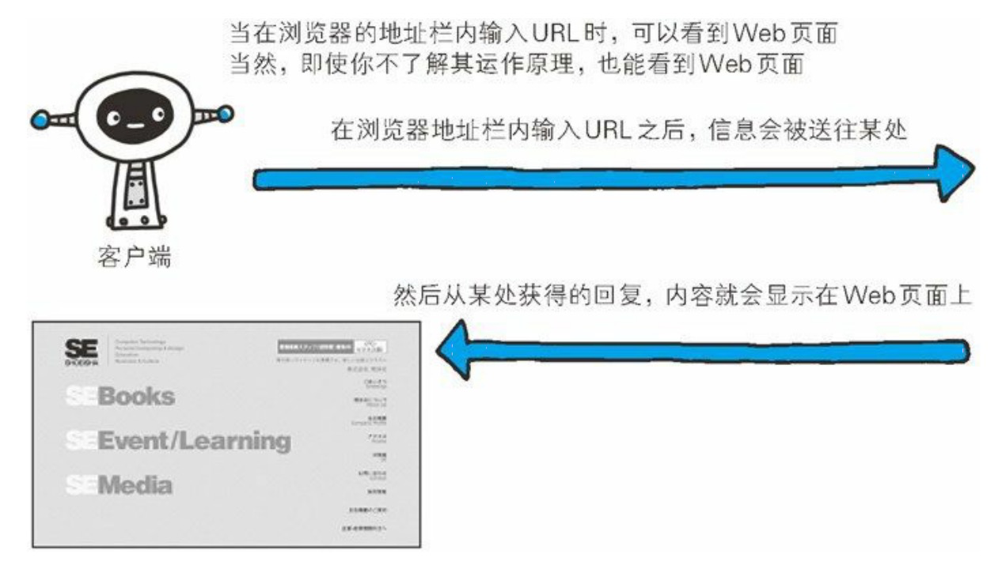

1.1 使用 HTTP 协议访问 Web
当我们在网页浏览器（Web browser）的地址栏中输入 URL 时，发生了什么？

Slide 6
1.2 HTTP 的发展历程(1/2)
1989 年 3 月，http诞生。CERN（欧洲核子研究组织）的蒂姆 • 伯纳斯 - 李提出借助多文档之间相互关联形成的超文本 （HyperText），连成可相互参阅的 WWW（World Wide Web，万维网）
日本第一个网站的主页上线了
HTTP
发展历程
1989年
1992 年 9 月
1990 年 11 月
CERN 成功研发了世界上第一台 Web 服务器和 Web 浏 览器

Slide 7
1.2 HTTP 的发展历程(1/2)
1994 年 的 12 月，网景通信公司发布了 Netscape Navigator 1.0，1995 年微软公司发布 Internet Explorer 1.0 和 2.0
1994年12月
1993 年 1 月
2004 年
现代浏览器的祖先 NCSA（National Center for Supercomputer Applications，美国国家超级计算机应用中心）研发的 Mosaic 问世了，其在 图像方面出色的表现使它迅速在世界范围内流行开来；
Mozilla 基金会发布了 Firefox 浏览器，第二次浏览器大战随即爆发

Slide 8
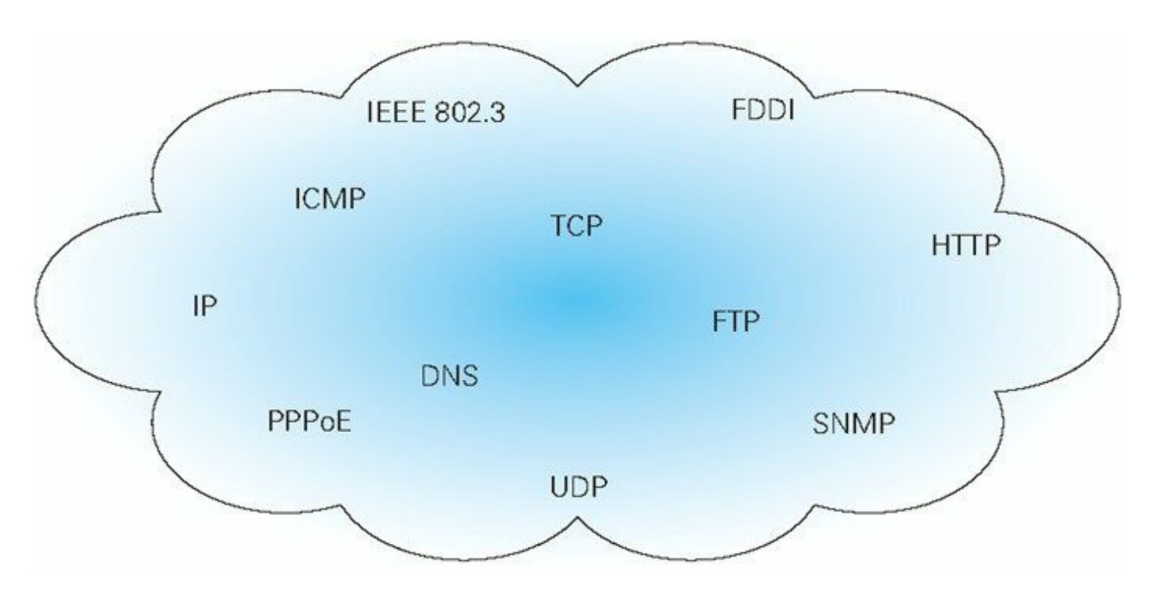
1.3 网络基础 TCP/IP
通常使用的网络（包括互联网）是在 TCP/IP 协议族的基础上运作 的。而 HTTP 属于它内部的一个子集。
bool类型

Slide 9
1.3.1 TCP/IP 协议族
计算机与网络设备要相互通信，双方就必须基于相同的方法。比如， 如何探测到通信目标、由哪一边先发起通信、使用哪种语言进行通信、怎样结束通信等规则都需要事先确定。不同的硬件、操作系统之间的通信，所有的这一切都需要一种规则。而我们就把这种规则称为协议（protocol）。
协议中存在各式各样的内容。从电缆的规格到 IP 地址的选定方法、 寻找异地用户的方法、双方建立通信的顺序，以及 Web 页面显示需 要处理的步骤，等等。 像这样把与互联网相关联的协议集合起来总称为 TCP/IP。
也有说法 认为，TCP/IP 是指 TCP 和 IP 这两种协议。还有一种说法认为，TCP/ IP 是在 IP 协议的通信过程中，使用到的协议族的统称。

Slide 10
1.3.2 TCP/IP 的分层管理
TCP/IP 协议族里重要的一点就是分层。TCP/IP 协议族按层次分别分为以下4层：应用层、传输层、 网络层和数据链路层。TCP/IP 协议族各层的作用如下：
OSI参考模型 | TCP/IP参考模型 | 对应协议 | 描述
应用层 | 应用层 | HTTP、FTP、TELNET、DNS... | 应用层决定了向用户提供应用服务时通信的活动
表示层
会话层
传输层 | 传输层 | TCP、UDP | 传输层对上层应用层，提供处于网络连接中的两台计算机之间的数据 传输
网络层 | 网络层 | IP、ICMP、ARP | 网络层用来处理在网络上流动的数据包。该层规定了通过怎样的路径（所谓的传输路线）到达对方计 算机，并把数据包传送给对方。
数据链路层 | 数据链路层 | Link | 用来处理连接网络的硬件部分。包括控制操作系统、硬件的设备驱动、NIC（网卡），及光纤等物理可见部分
物理层

Slide 11
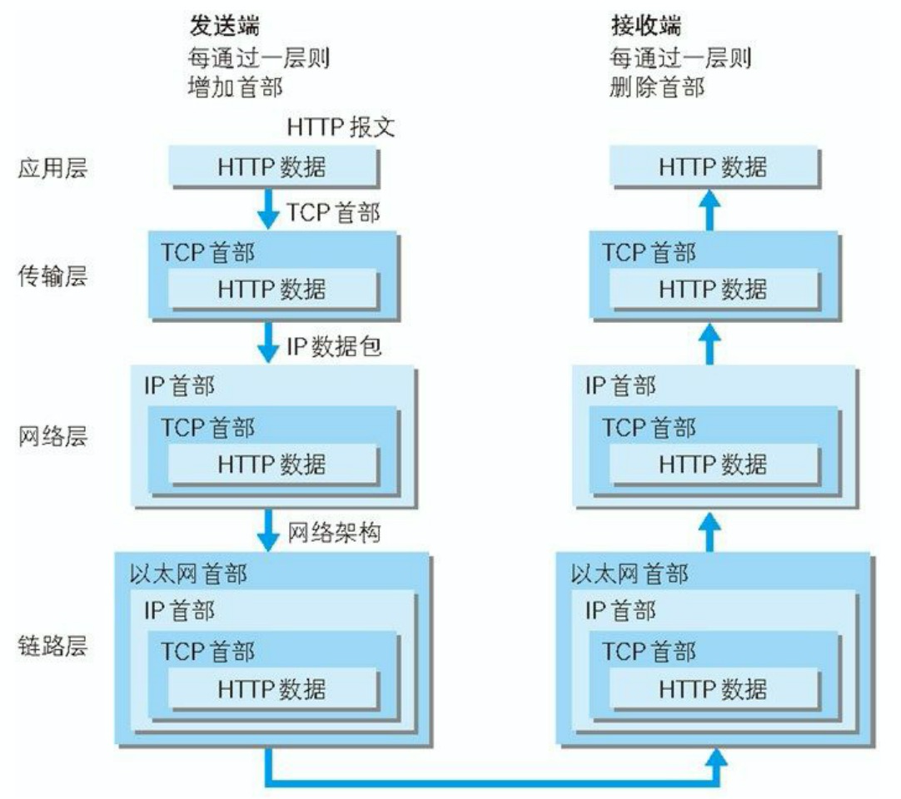
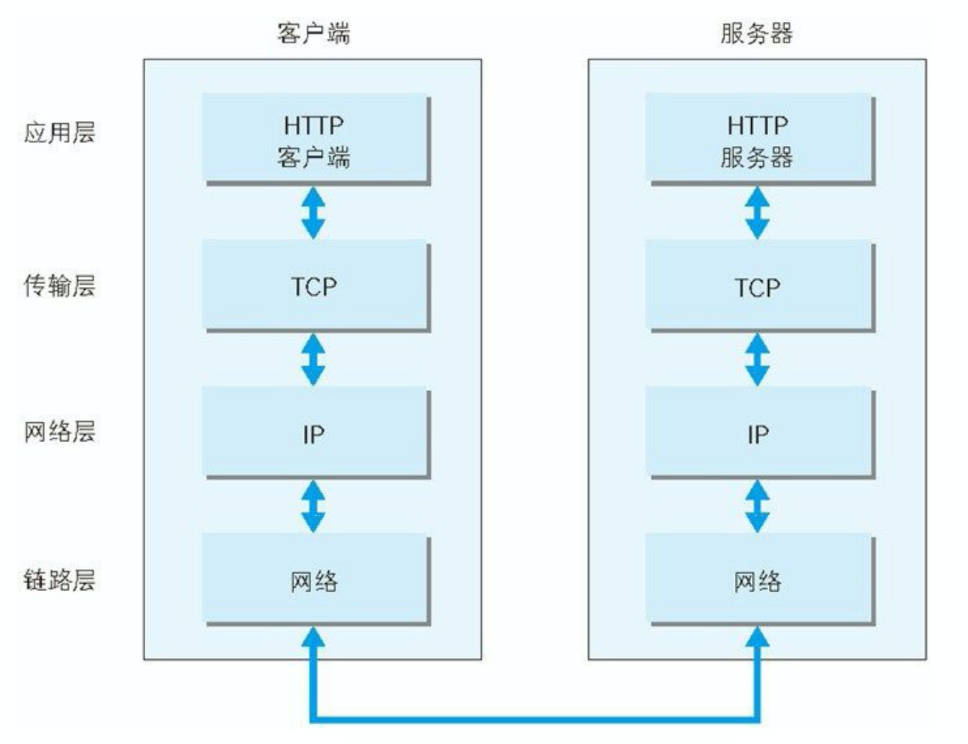
1.3.3 TCP/IP 通信传输流
利用 TCP/IP 协议族进行网络通信时，会通过分层顺序与对方进行通信。发送端从应用层往下走，接收端则往应用层往上走：

Slide 12
1.4 与 HTTP 关系密切的协议 : IP、TCP 和 DNS
下面我们分别针对在 TCP/IP 协议族中与 HTTP 密不可分的 3 个协议 （IP、TCP 和 DNS）进行说明：

Slide 13
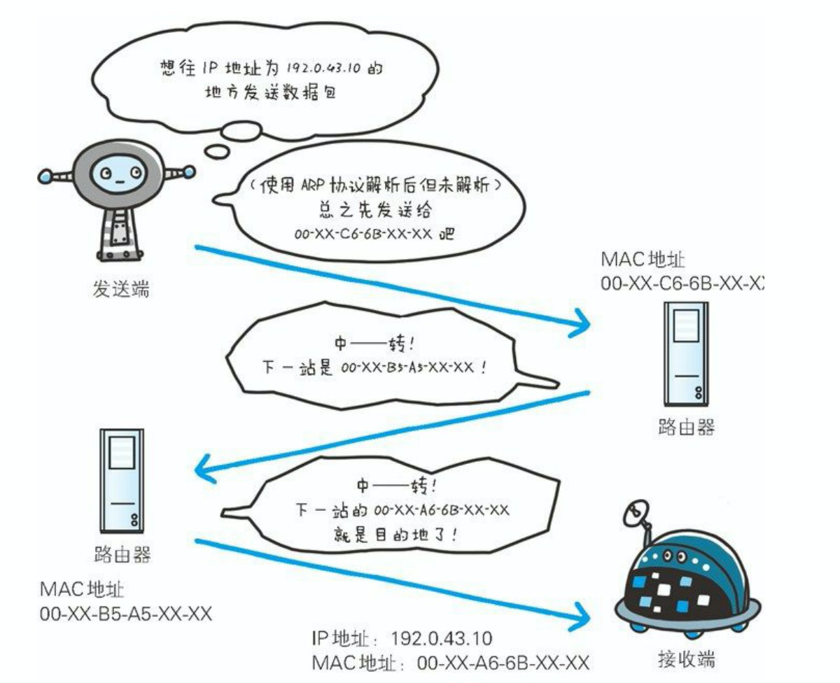
1.4.1 负责传输的 IP 协议
IP（Internet Protocol）网际协议位于网络层，其作用是把各种数据包传送给对方。

Slide 14
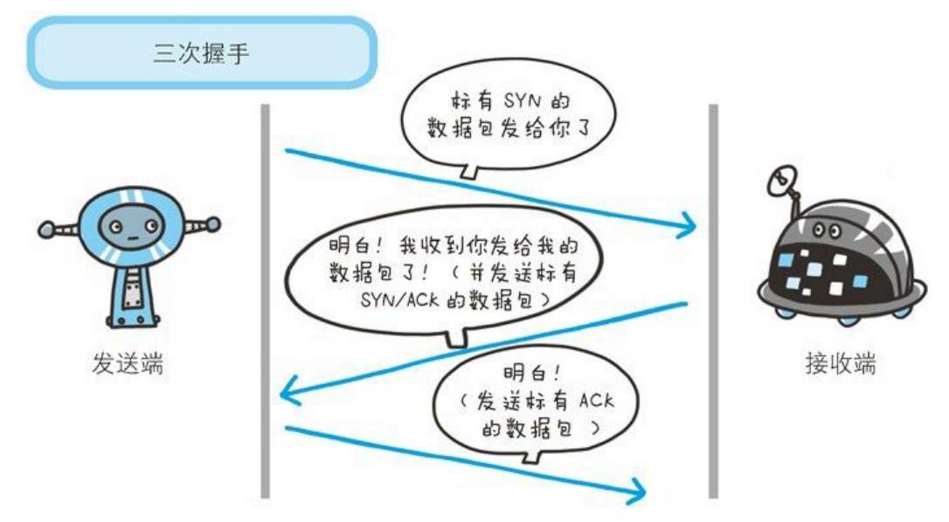
1.4.2 确保可靠性的 TCP 协议
TCP（Transmission Control Protocol，传输控制协议）位于传输层，提供可靠的字节流服务。为了准确无误地将数据送达目标处，TCP 协议采用了三次握手 （three-way handshaking）策略。

Slide 15
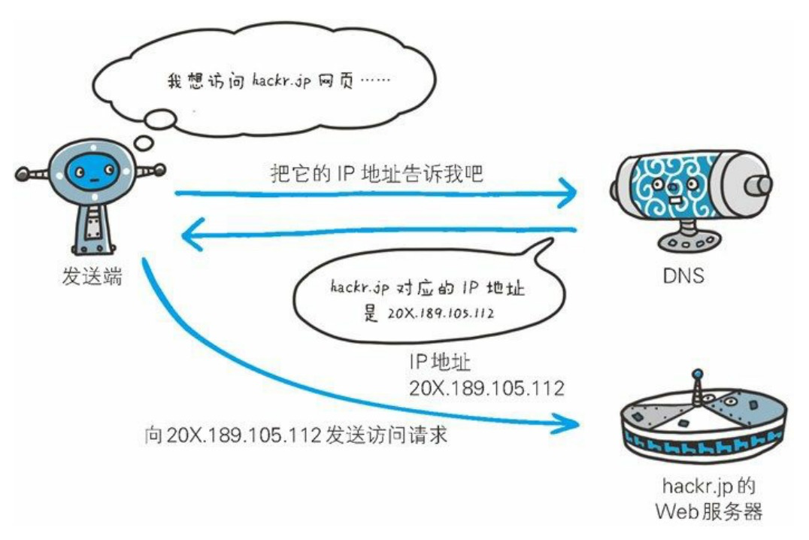
1.4.3 负责域名解析的 DNS 服务
DNS（Domain Name System）服务提供域名到 IP 地址之间的解析服务。DNS 协议提供通过域名 查找 IP 地址，或逆向从 IP 地址反查域名的服务。

Slide 16
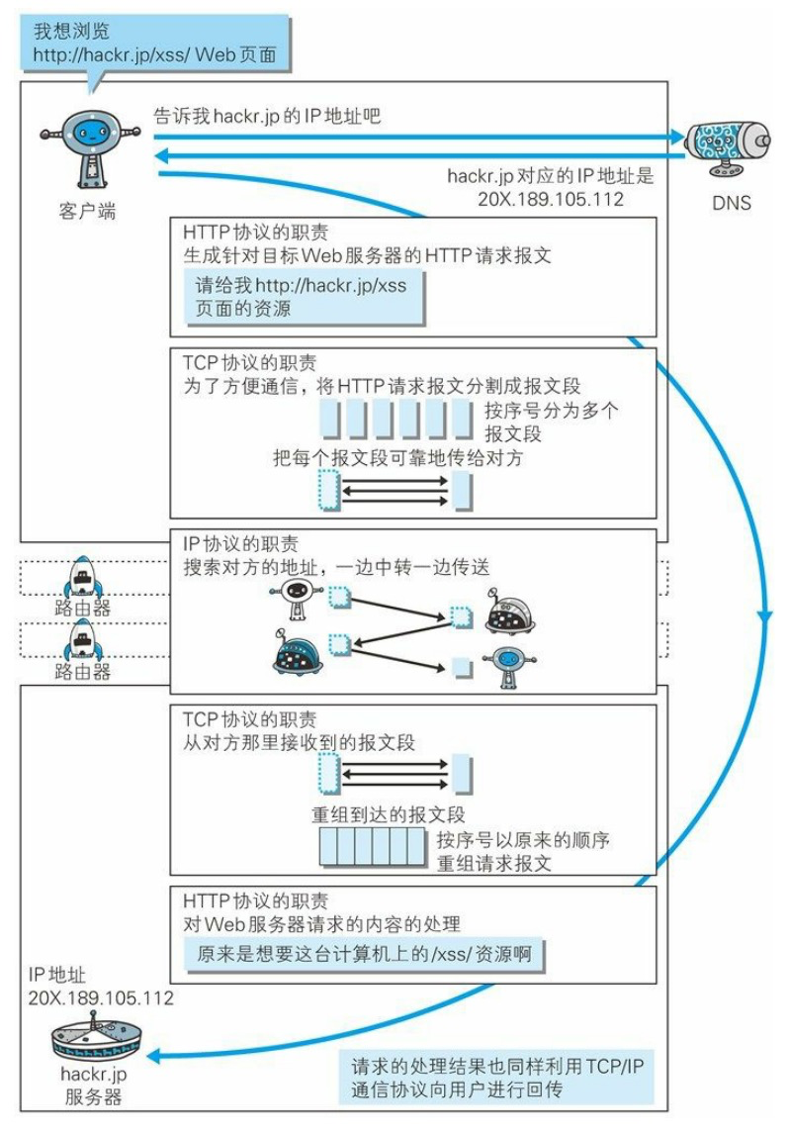
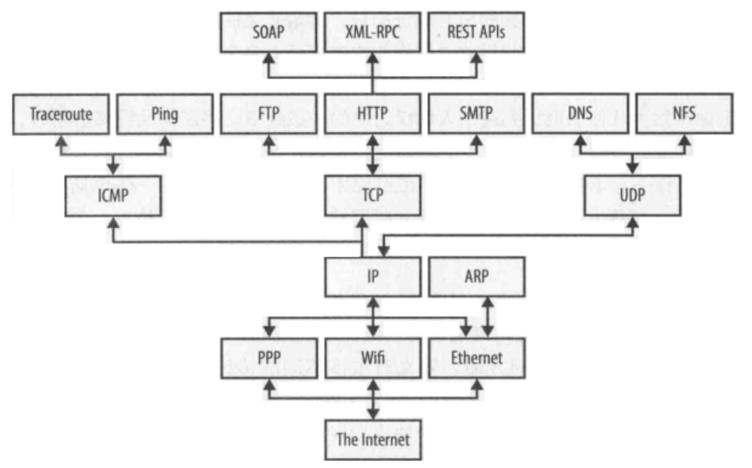
1.5 各种协议与 HTTP 协议的关系
再通过这张图来了解下 IP 协议、TCP 协议和 DNS 服务在使用 HTTP 协议的通信过程中各自发挥了哪些作用。

Slide 17
02
HTTP 协议

Slide 18

2.1 HTTP协议用于客户端和服务器端之间的通信
HTTP 协议和 TCP/IP 协议族内的其他众多的协议相同，用于客户端和服务器之间的通信。 请求访问文本或图像等资源的一端称为客户端，而提供资源响应的一 端称为服务器端。

Slide 19
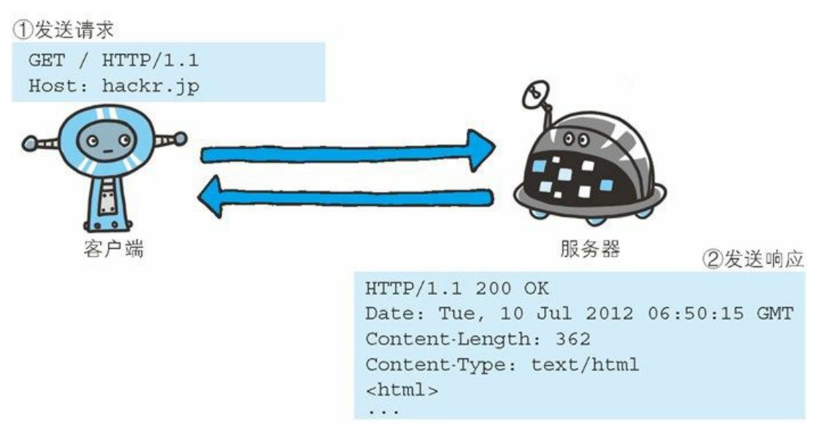

2.2 通过请求和响应的交换达成通信
HTTP 协议规定，请求从客户端发出，最后服务器端响应该请求并返回。换句话说，肯定是先从客户端开始建立通信的，服务器端在没有接收到请求之前不会发送响应。

Slide 20

2.3 HTTP 是不保存状态的协议
HTTP 是一种不保存状态，即无状态（stateless）协议。HTTP 协议自身不对请求和响应之间的通信状态进行保存。也就是说在 HTTP 这个级别，协议对于发送过的请求或响应都不做持久化处理。

Slide 21
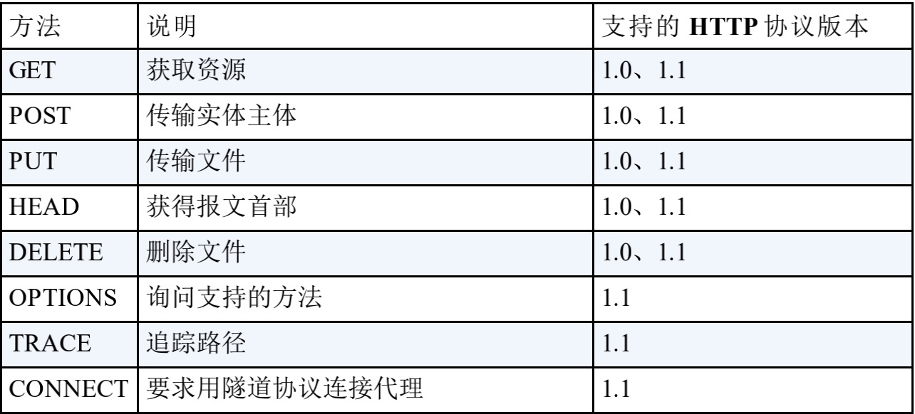
2.4 HTTP方法
向请求 URI 指定的资源发送请求报文时，采用称为方法的命令。 方法的作用在于，可以指定请求的资源按期望产生某种行为。常用的方法如下：

Slide 22
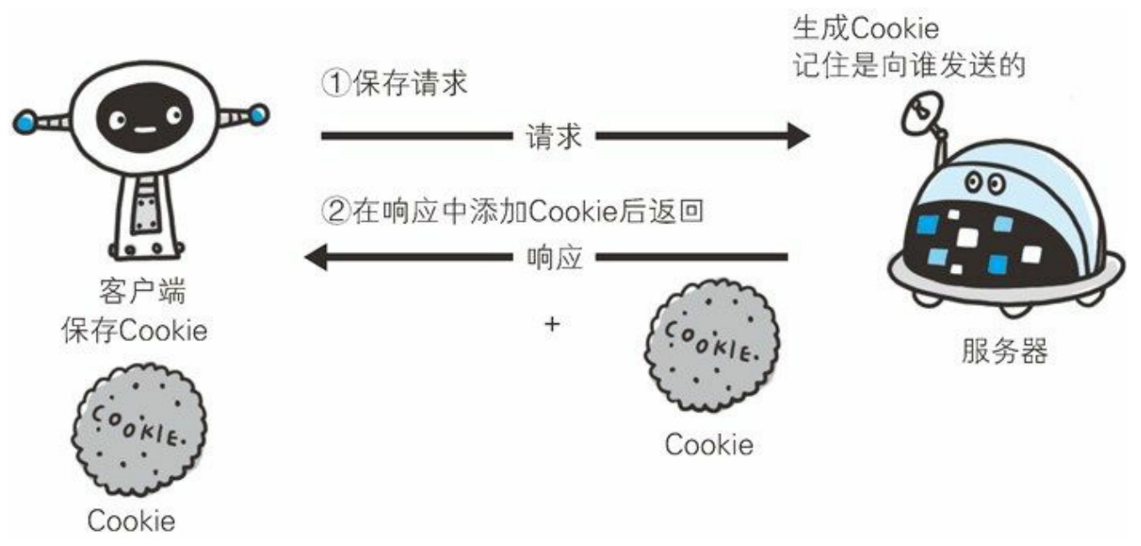
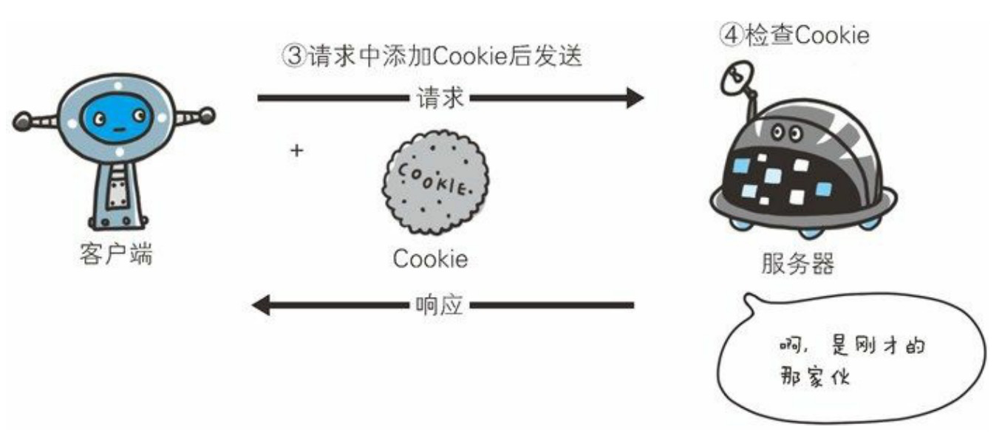

2.5 使用 Cookie 的状态管理
HTTP 是无状态协议，它不对之前发生过的请求和响应的状态进行管理。也就是说，无法根据之前的状态进行本次的请求处理。

Slide 23
03
HTTP报文

Slide 24
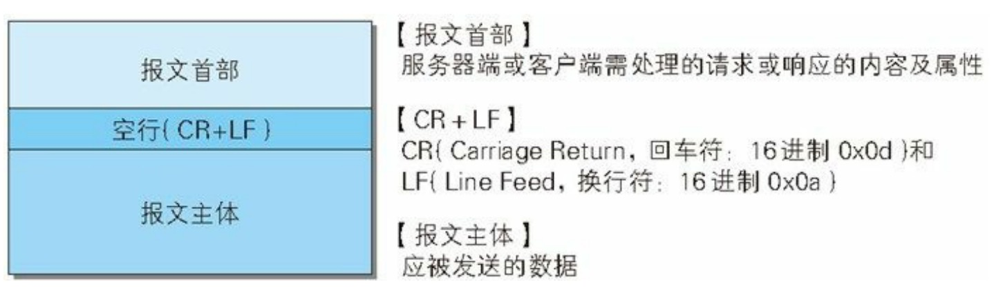
3.1 HTTP 报文
用于 HTTP 协议交互的信息被称为 HTTP 报文。请求端（客户端）的 HTTP 报文叫做请求报文，响应端（服务器端）的叫做响应报文。 HTTP 报文本身是由多行（用 CR+LF 作换行符）数据构成的字符串文 本。HTTP 报文大致可分为报文首部和报文主体两块。

Slide 25
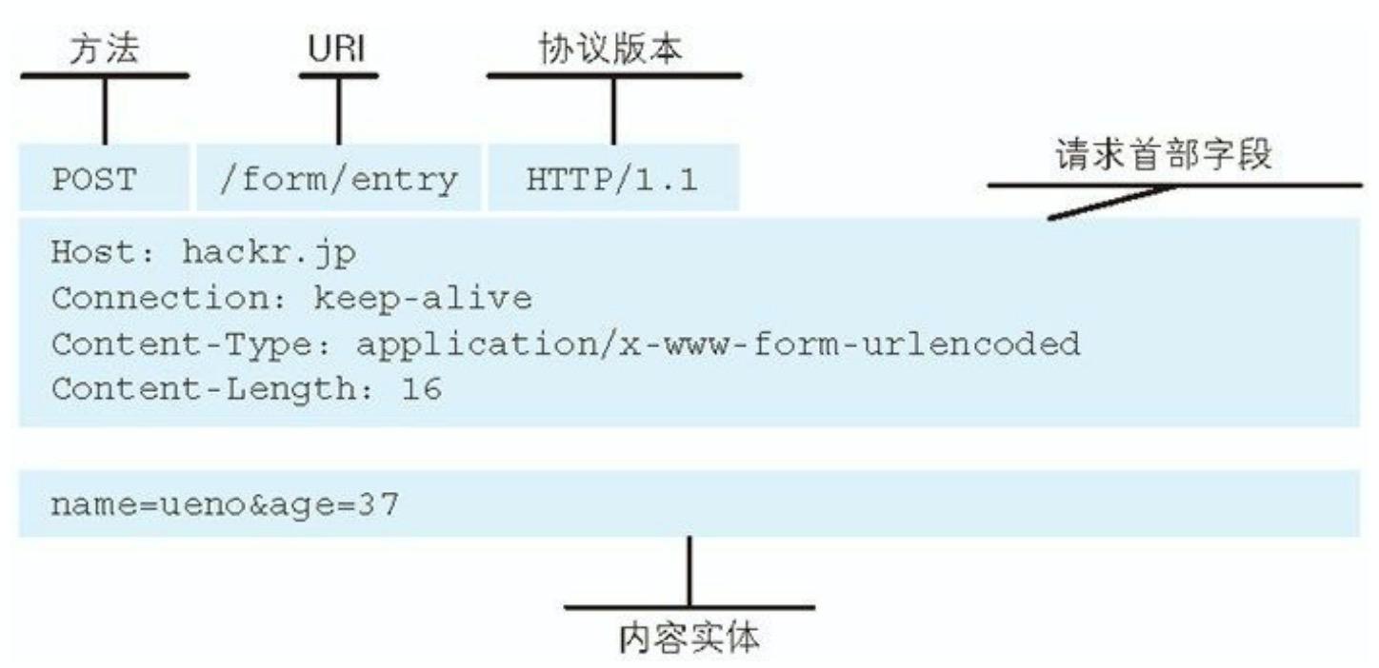
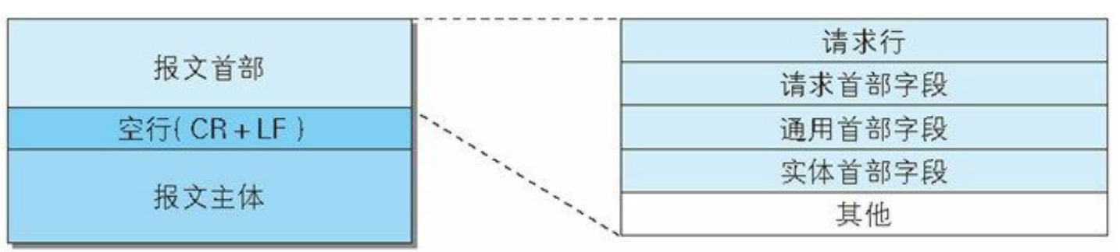
3.2 请求报文结构
请求报文的结构如下：

Slide 26
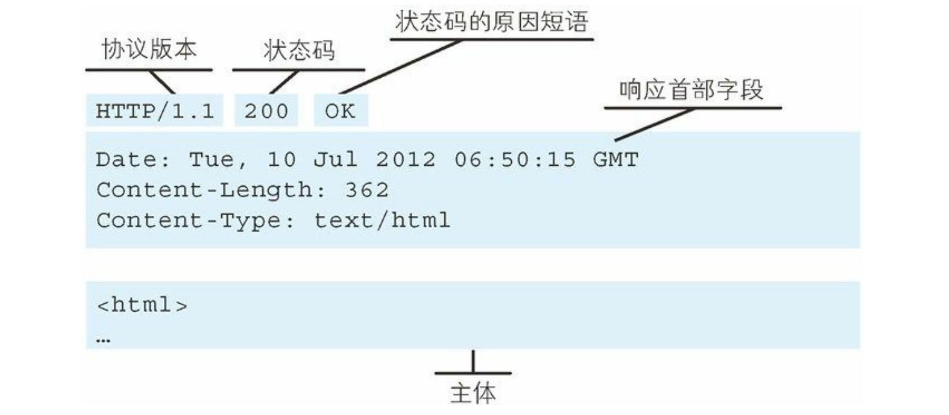
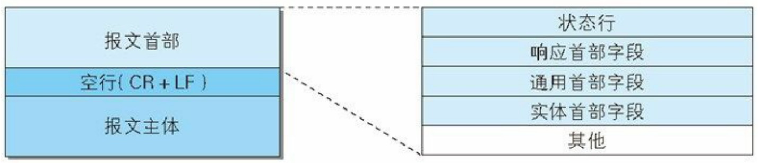
3.3 响应报文结构
响应报文的结构如下：

Slide 27
THANKS

